Slide 1
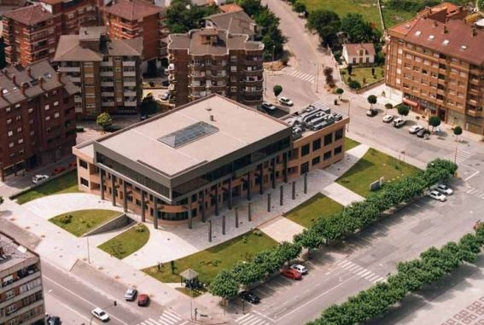
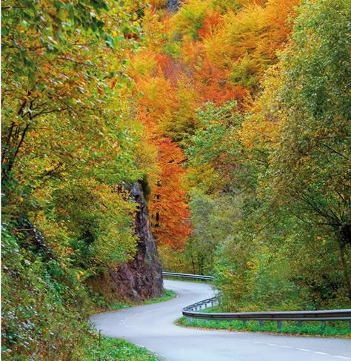
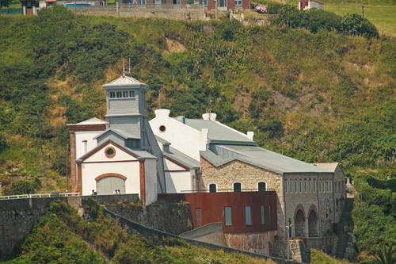
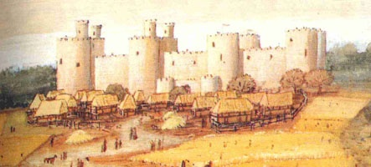
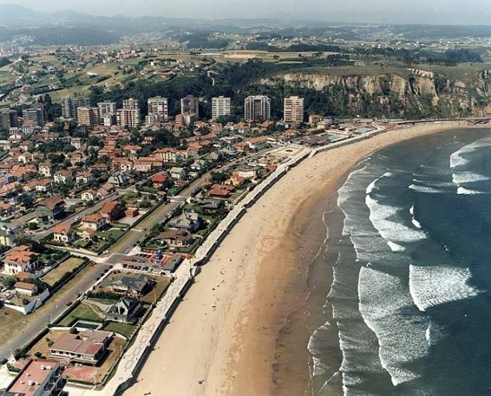
Ayuntamiento Castrillón
LAS CUENTAS CLARAS

Slide 2
INGRESOS
Lo veremos
por capítulos

Slide 3
Capítulo 1 Impuestos Directos
Son aquellos impuestos que gravan directamente
la propiedad de una vivienda, local,……… (IBI)
Vehículos,….. (i.v.t.m )
la renta generada por una actividad empresarial/comercial….. (I.A.E.)
Plusvalías.....
Por este capítulo ingresamos
8.213.907,66 euros

Slide 4
Capítulo 2: impuestos indirectos. .
Grava el consumo
No se aplica directamente a un contribuyente sino que recae sobre el coste de algún producto o mercancía, por ejemplo, el impuesto sobre las obras realizadas (ICIO).
Por este capítulo ingresamos:
210.000 euros

Slide 5
Capítulo 3: tasas y otros ingresos
grava la prestación de un servicio
que beneficia directamente al interesado:
vados,
ocupación subsuelo,
marquesinas
Por este capítulo ingresamos:
4.178.213 euros

Slide 6
Capítulo 4: Transferencias corrientes
Engloban dos conceptos de ingresos.
1.- participación de los ayuntamientos en los tributos que los ciudadanos abonamos a la Hacienda (IRPF, IVA,…).
Es el concepto más importante de este capítulo.
2.- las subvenciones que nos conceden otras administraciones para financiar una actividad determinada, mantenimiento residencia
Por este capítulo ingresamos:
7.237.553,31 euros

Slide 7
Capítulo 5: Ingresos patrimoniales
Son ingresos similares a los que tiene un particular.
Se generan por:
*las rentas de propiedades
*depósitos bancarios
*pago de cánones que tiene el Ayuntamiento.
Por este capítulo ingresamos:
221.355,00 euros

Slide 8
Capítulo 6: Enajenación de inversiones
ingresos por:
venta de suelo,
venta de otras propiedades
además de los aprovechamientos que por ley le corresponde
Por este capítulo ingresamos:
0 euros.

Slide 9
Capítulo 7: Transferencias de capital.
Son
* los ingresos de otras administraciones
* aportaciones de particulares para financiar
- inversiones
- obras
105.000 euros

Slide 10
Capítulo 8: Activos financieros
Es un capítulo que recoge el producto por ejemplo de:
* venta de acciones,
* las devoluciones de los préstamos o adelantos efectuados a los empleados municipales.

Slide 11
Capítulo 9:
Pasivos financieros.
Es el crédito que solicita el Ayuntamiento para financiar los gastos previstos para inversión en este ejercicio.
500.000,00 €

Slide 12
Las operaciones corrientes
CAP. 1.- IMPUESTOS DIRECTOS……………………………………… 8.213.869,65€
CAP. 2.- IMPUESTOS INDIRECTOS…………………………………… 210.000,00€
CAP. 3.- TASAS, PRECIOS PUBL., OTROS INGRESOS……… 4.178.213,00€
CAP. 4.- TRANSFERENCIAS CORRIENTES………………………… 7.237.553,31€
CAP. 5.- INGRESOS PATRIMONIALES……………………………… 221.355,00€

Slide 13
EL TOTAL DE PRESUPUESTO DE INGRESOS
20.666.028,97€

Slide 14
GASTOS - INVERSIONES
Lo veremos por capítulos

Slide 15
Capítulo 1: gastos de personal.
En este apartado donde se incluye:
* toda la relación de puestos de trabajo del Ayuntamiento
* los salarios de los trabajadores.
En este capítulo están previstos 7.856.651,04 euros

Slide 16
Capítulo 2: Gastos en bienes corrientes y servicios.
Son los gastos del funcionamiento de la ciudad:
* alumbrado
* agua,
* limpieza,
* mantenimiento colegios,
* cuidado de parques y jardines,
* y un larguísimo etcétera,
todos los contratos del Ayuntamiento para realizar las acciones anuales.
Para este capítulo están previstos
8.607.388,93 euros.

Slide 17
Capítulo 3: Gastos financieros.
Se corresponde con el pago de los intereses de:
los préstamos
créditos solicitados.
En este capítulo hay un gasto previsto de:
23.051,00 €

Slide 18
Capítulo 4: Transferencias corrientes.
Son
- las ayudas y subvenciones que el Ayuntamiento concede a:
*otras instituciones
*personas
*ONG’s,
*asociaciones,
*clubs
- las aportaciones a sociedades públicas.
En este capítulo el gasto previsto asciende a:
1.927.688,00 euros.

Slide 19
Capítulo 6: Inversiones reales.
En este capítulo el gasto previsto asciende a:
1.593.500,00 €.
-1.093.500 € de gasto para inversión dentro del presupuesto
-500.000 € procedentes de un crédito.

Slide 20
Capítulo 7: Transferencias de capital.
Son las cantidades que el Ayuntamiento transfiere a otras entidades para que puedan desarrollar también inversiones, es decir, proyectos de obras donde el Ayuntamiento colabora con una aportación económica.

Slide 21
Capítulo 8: Activos financieros.
Es un capítulo que recoge:
*el producto (por ejemplo) de venta de acciones,
* las devoluciones de los préstamos
* adelantos efectuados a los empleados municipales.

Slide 22
Capítulo 9: Pasivos financieros.
Se corresponde con el pago de la amortización de los préstamos o créditos solicitados
En este capítulo se prevé amortizar créditos
por un importe de:
657.750,00 euros.

Slide 23
En total y como previONES INICIales para el año 2018
contamos TENER unos GASTOS de 20.666.028,97 euros.

Slide 24
EQUILIBRIO PRESUPUESTARIO
ES UN CONCEPTO DETERMINANTE A LA HORA DE PREPARAR UN PRESUPUESTO:
NO SE PUEDE GASTAR MÁS DE LO QUE SE INGRESA:
INGRESOS: 20.666.028,97 €
GASTOS: 20.666.028,97 €

Slide 25
Examinando el Presupuesto por Áreas
Capítulos 1º a 4º

Slide 26
ÓRGANOS DE GOBIERNO y SECRETARÍA GENERAL
Remuneración altos cargos,
vestuario conserjes,
arrendamiento local Juzgado de Paz,
etc.
El gasto previsto asciende a
593.533,34 €.

Slide 27
SERVICIOS MUNICIPALES (orgánica 02)
Mantenimiento y conservación alumbrado
combustible vehículos
climatización edificios municipales
gas,
etc.
El gasto previsto asciende a
2.101.250,00 €.

Slide 28
FESTEJOS (orgánica 03)
Corresponden, por los capítulos ya mencionados, 476.900,00 €,
aquí se incluyen las subvenciones previstas para:
- las bandas de gaitas, y otros
- alumbrado navideño de los edificios públicos,
- el suministro de energía para festejos,
- etc.

Slide 29
URBANISMO (orgánica 04)
Estudios y trabajos técnicos
Convenio con Fundación Universidad de Oviedo
etc
Hay unos gastos de
539.570,00 €.

Slide 30
HACIENDA Y PATRIMONIO (orgánica 05)
La cantidad prevista para gastos asciende a:
2.612.916,00 €;
aquí se incluyen:
- los pagos de intereses
- amortizaciones de créditos,
- las subvenciones a los Organismos Autónomos de Cultura y Deportes, etc.
- Servicio recaudación de la CCAA
- Seguros de los edificios, etc

Slide 31
EDUCACION Y CULTURA (orgánica 06)
- Suministros a los colegios del Municipio,
- Personal de las Escuelas Infantiles,
- Subvención comité de hermanamiento,
- etc.
los gastos ascienden a:
870.359,00 €.

Slide 32
MEDIO AMBIENTE (orgánica 07)
Los gastos ascienden a:
3.364.120,00 €.
En esta área el grueso del gasto se va para cubrir:
- El servicio de limpieza,
- Recogida y tratamiento de residuos sólidos urbanos,
- El mantenimiento de parques y jardines
entre otros.

Slide 33
SERVICIOS SOCIALES Y CONSUMO (orgánica 08)
Hay previsto un gasto de:
1.448.605,00 €.
Aquí incluimos contratos de:
- Asistencia domiciliaria,
- Plan de drogas,
- Subvención a la Fundación San Martín,
- Ayudas económicas al suministro energético,
- etc.

Slide 34
EMPLEO (orgánica 09)
En total el gasto asciende a:
100.738,30 €.
Van en esta partida:
- Los premios a emprendedores,
- Las ayudas a la contratación,
- El programa salario joven,
- Etc.

Slide 35
INTERIOR, PERSONAL, FUNCIONARIO Y LABORAL, POLICIA, TRAFICO Y SEGURIDAD CIUDADANA y TRANSPORTE (O-10)
El gasto asciende a:
7.973.418,41 €,
Hay que tener en cuenta que aquí están incluidas las retribuciones de los trabajadores del Ayuntamiento:
- Básicas
- Productividades,
- Gratificaciones,
- Gastos en formación,
- La seguridad social,
- Policía, tráfico, seguridad ciudadana, señalización,
- etc.

Slide 36
DEPORTES, (orgánica 11)
El gasto asciende a:
40.000,00 €.
(El gasto corriente se asume desde el PMD.)

Slide 37
IGUALDAD, (orgánica 12)
Se prevé un gasto de
43.800,00 €.
Seguiremos con:
El servicio de apertura temprana,
Los talleres para promoción de la igualdad en los colegios e IES,
Dando fuerza al Consejo de las Mujeres y
Teniendo en la Casa de Encuentro el espacio de desarrollo de actividades de las asociaciones de mujeres,
Entre otras.

Slide 38
JUVENTUD (orgánica 13)
El gasto asciende a:
27.400,00 €.
Aquí tenemos:
- Los programas de ocio alternativo,
- Las actividades para jóvenes
- Subvenciones para asociaciones juveniles.

Slide 39
PARTICIPACIÓN CIUDADANA (orgánica 14)
El gasto asciende a:
29.000,00 €
Ya está en marcha la construcción del local de la Asociación El Forcón
El gasto corriente va dirigido a las
subvenciones a las AAVV.

Slide 40
TURISMO y DINAMIZACIÓN ECONÓMICA (orgánica 15)
Se le asigna un gasto de:
444.418,00 €
Aquí se encuentra:
- La gestión de la Mina de Arnao,
- La asistencia técnica en Patrimonio Histórico y Turismo, entre otras, y
- La recuperación del Castillo de Gauzón que sería gasto en inversión.

Slide 41
En resumen,
el Estado de:
GASTOS
Teniendo en cuenta las
OPERACIONES NO FINANCIERAS
referidas:

Slide 42
A las operaciones corrientes,
CAP. 1.- GASTOS DE PERSONAL………………… 7.856.651,04 €
CAP. 2.- GASTOS CORRIENTES EN BIENES Y SERVICIOS… 8.607.388,93 €
CAP. 3.- GASTOS FINANCIEROS…………………………………… 23.051,00 €
CAP. 4.- TRANSFERENCIAS CORRIENTES……………………… 1.927.688,00 €

Slide 43
A las operaciones de capital
CAP.6.- INVERSIONES REALES…………………………………… 1.593.500,00 €
Pasando a examinar las OPERACIONES FINANCIERAS se van a destinar al pago de los intereses
CAP. 9.- PASIVOS FINANCIEROS………………………………… 657.750,00 €

Slide 44
TOTAL DEL PRESUPUESTO DE GASTOS

Slide 45
TOTAL DEL PRESUPUESTO DE GASTOS
20.666.028,97 €

Slide 46
PRESUPUESTO DE INVERSIONES
PARA EL AÑO 2018

Slide 47
OBRAS, SERVICIOS Y MEDIO AMBIENTE I (02 Y 07)
Reposición cierres en parques infantiles....................... 100.000
Replantación pinar de salinas ...................................... 35.000
Vehículo pluma obras .................................................. 56.000
Contenedores orgánica ……........................................... 37.000
Asfaltado caminos ....................................................... 150.050
Eliminacion barreras arquitectónicas …………………….......... 40.000
TOTAL---------------------------------------- 418.050€

Slide 48
URBANISMO (04)
EXPROPIACIÓN CARRIL BICI C/ FRUELA……………….. 10.000
EXPROPIACIÓN SENDA COTO CARCEDO………………… 26.000
RECUPERACIÓN HORREOS RAICES VIEJO……………… 25.530
RESTAURACIÓN ESCUELA AVE MARÍA…………………… 80.470
URBANIZACIÓN ENTORNO BIBLIOTECA P.BLANCAS.. 165.520
TOTAL--------------------------------------- 307.520€

Slide 49
HACIENDA Y PATRIMONIO (05)
MOBILIARIO ........................................................ 5.000
ADQUISICION DE MAQUI., INSTA. UTILLAJE ............... 3.000
EQUIPAMIENTO INFORMÁTICO ................................ 27.000
APLICACIONES INFORMATICAS ................................ 12.000
TOTAL--------------------------- 47000€

Slide 50
EDUCACIÓN (06)
MOBILIARIO BIBLIOTECA DE PIEDRAS BLANCAS…………………………….. 200.000
EQUIPAMIENTO AUDIOVISUAL E INFORMÁTICO…………………………….. 90.000
TOTAL----------------- 290.000

Slide 51
BIENESTAR SOCIAL (08)
ADECUACIÓN LOCAL JUVENIL P.BLANCAS; 1ª FASE 200.000
Maquinaria, instalaciones y utillaje ……… 1.500
MOBILIARIO Y ENSERES ................................ 2.500
MATERIAL INFORMÁTICO .............................. 1.000
TOTAL----------- 205.000€

Slide 52
INTERIOR (10)
Señalización vertical -------------- --------------------- ------------------ 15.000
Señalización SEMAFÓRICA --------------------------------------------------- 10.000
ASEOS PLAYAS ; BAYAS Y SANTA MARÍA………………………………………………………. 28.000
SEÑALIZACION PASOS PEATONES ----------------------------------------------- 4.000
SEPARADORES CARRILES BICI --------------------------------------------------- 8.000
DESARROLLO Y EJECUCIÓN PLAN MOVILIDAD URBANA SOSTENIBLE………. 70.000
TOTAL------------------------------- 135.000€

Slide 53
DEPORTES (11)
ADECUACIÓN INSTALACIONES DEPORTIVAS ……………………………… 40.000
TOTAL-------------- 40.000€

Slide 54
PARTICIPACIÓN CIUDADANA(14)
MOBILIARIO CENTRO SOCIAL A. VECINOS EL FORCON ………………………… 5.000
TOTAL …………………………………………………………………….. 5.000

Slide 55
TURISMO (15)
SEÑALIZACIÓN TURÍSTICA CAMINO SANTIAGO ……………… 4.000
ADQUISICIÓN SEÑALIZACIÓN VERTICAL TURÍSTICA……….. 25.000
ADQUISICIÓN OBRA PICTÓRICA ……………………………………….. 14.000
CONJUNTO HISTÓRICO RAÍCES VIEJO ………………………… ..... 80.000
TOTAL------------- 123.000€

Slide 56
TOTAL GASTO INVERSIÓN EN PRESUPUESTO
1.593.500 €

Slide 57
REMANENTE

Slide 58
COMO INVERSIÓN FINANCIERAMENTE SOSTENIBLE:
1º) AHORRO ENERGÉTICO CALLES
PABLO LALOUX
LA LIBERTAD
JUAN DE AUSTRIA
BERNARDO ALVAREZ GALÁN
TOTAL 450.000 €
2º) CAMPO FUTBOL FERROTA
TOTAL 700.000 €

Slide 59
Ayuntamiento Castrillón
LAS CUENTAS CLARAS

